Slide 1
Сегментация
Введение в нейронные сети. Урок 6
Notes:
Выбери любой подходящий макет с названием “Титульник”.

Slide 2

На этом уроке
Начало работы
Общие сведения о задачи сегментации
Автоэнкодер
Примеры архитектур

Slide 3
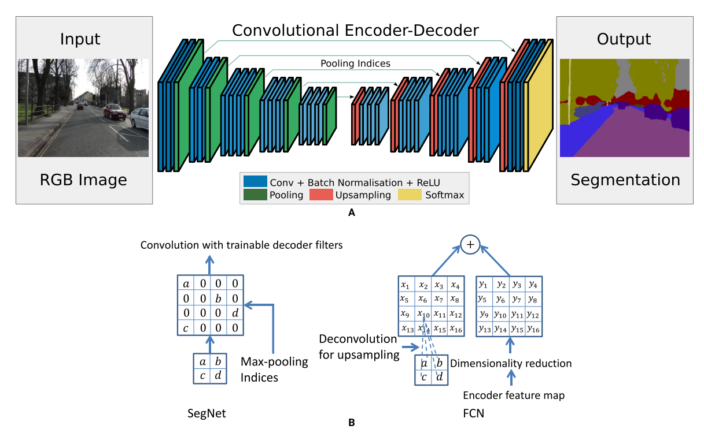
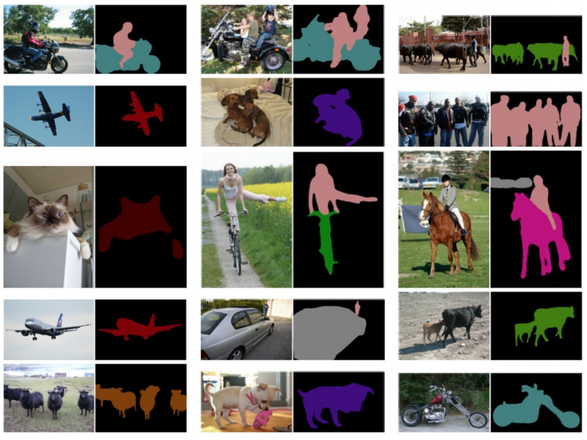
Общие сведения
Сегментация

Slide 4
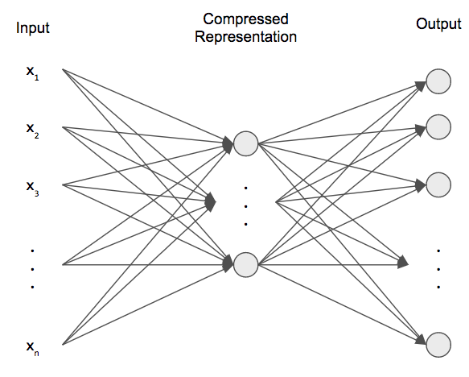
Автоэнкодер
Сегментация

Slide 5
Автоэнкодер
Сегментация

Slide 6
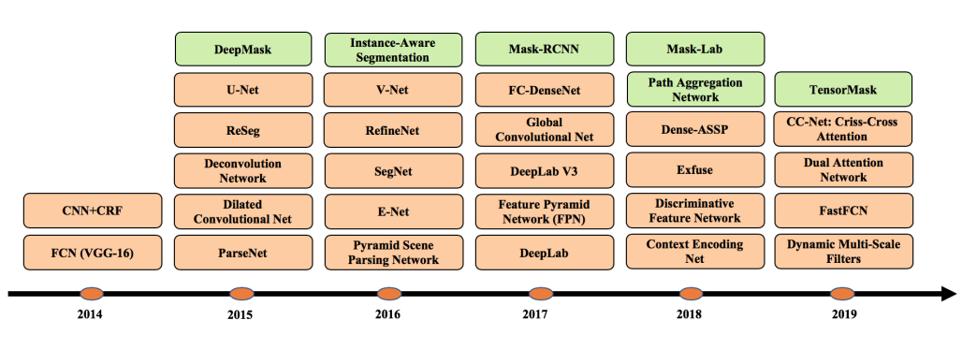
Примеры архитектур
Сегментация

Slide 7
Практическое задание
К следующему уроку
Попробуйте обучить нейронную сеть U-Net на любом другом датасете. Напишите в комментариях к уроку, какого результата вы добились от нейросети, что помогло улучшить её точность?
*Попробуйте свои силы в задаче Carvana на Kaggle: https://www.kaggle.com/c/carvana-image-masking-challenge/overview
*Сделайте свою реализацию U-Net на TensorFlow

Slide 8
Остались вопросы?

Slide 9
Практика
Далее будут слайды для практической части занятия

